Slide 1
Audit Carrefour
Magasin: Houmet Souk
Le 26 juin 2018
Mme Meriam CHOUCHENE

Slide 2
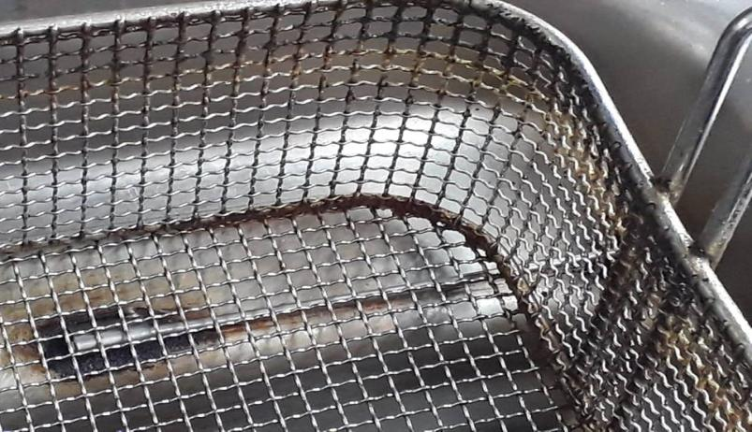
Traiteur: Souillures persistantes sur le panier de la friteuse

Slide 3
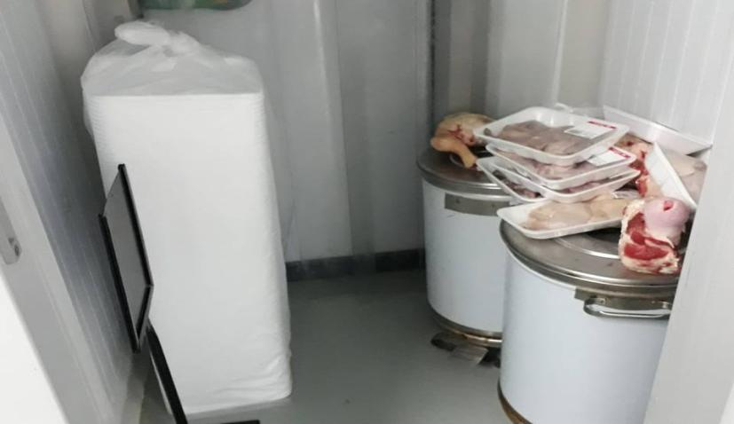
Boucherie: Entreposage des emballages dans le local déchets

Slide 4
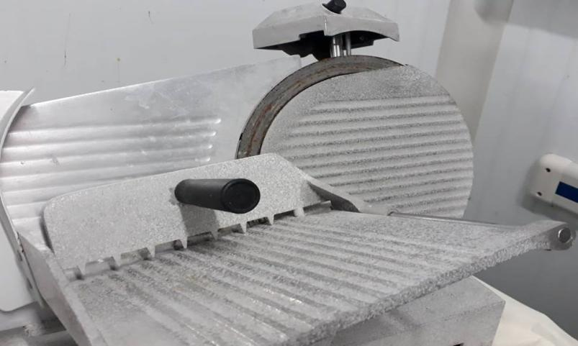
Boucherie: Entreposage d’une trancheuse en panne dans le laboratoire sans identification ni protection

Slide 5
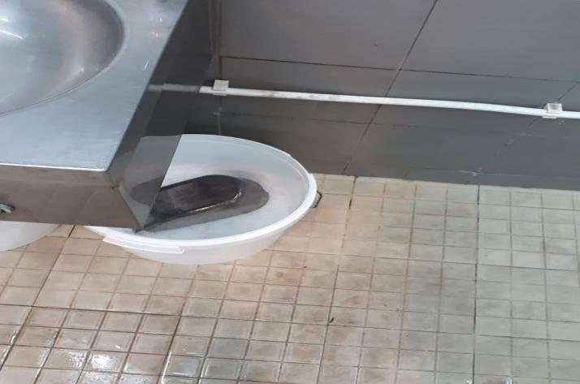
Poissonnerie: entreposage du seau rempli de glace destinée au ravitaillement de l’étal à même le sol. La manche de la pelle à glace est démontée

Slide 6
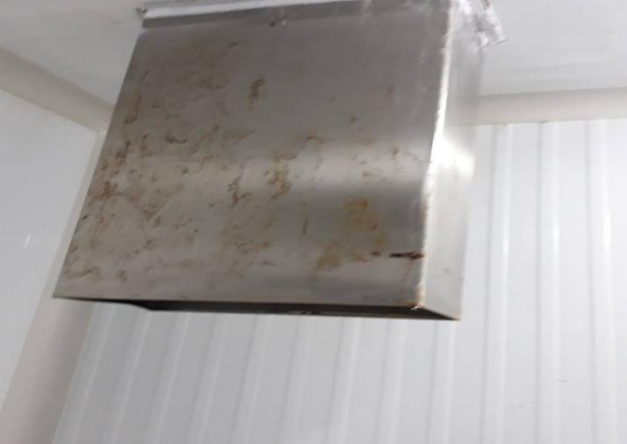
Poissonnerie: Présence de rouille sur la gaine de fabrique de glace

Slide 7
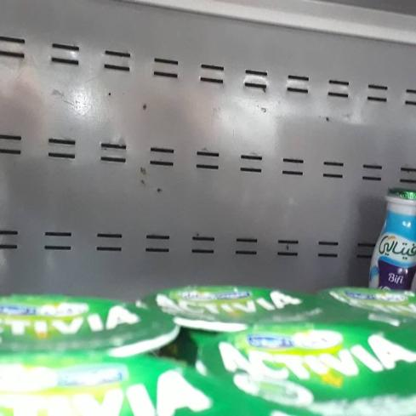
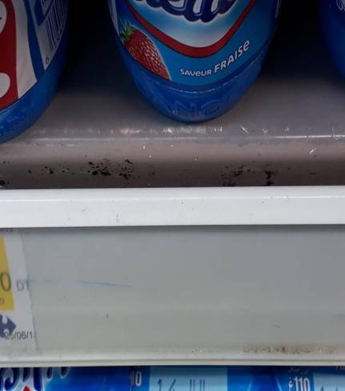
PLS: présence de piqûres de moisissures sur les revêtements des meubles yaourts et les portes étiquettes

Slide 8
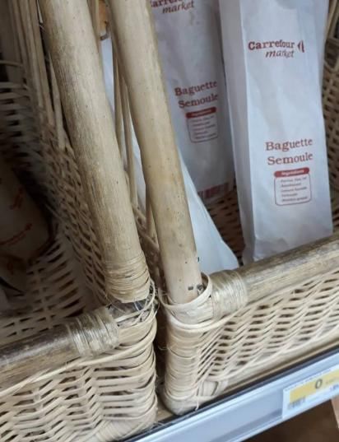
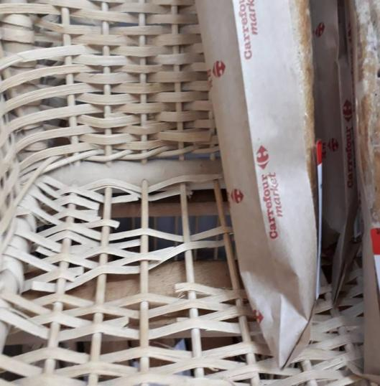
Boulangerie: Les paniers en rotin sont usés et troués

Slide 9
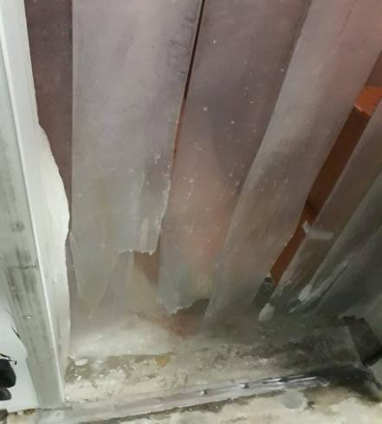
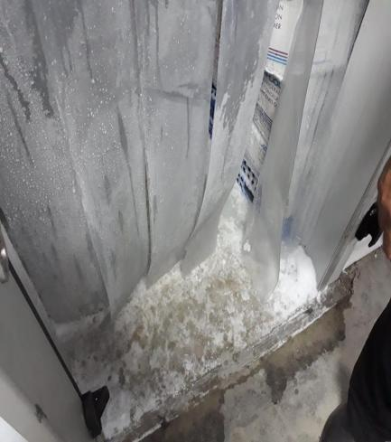
Pâtisserie/ PLS: présence excessive de givre, revêtement du sol écaillé

Slide 10
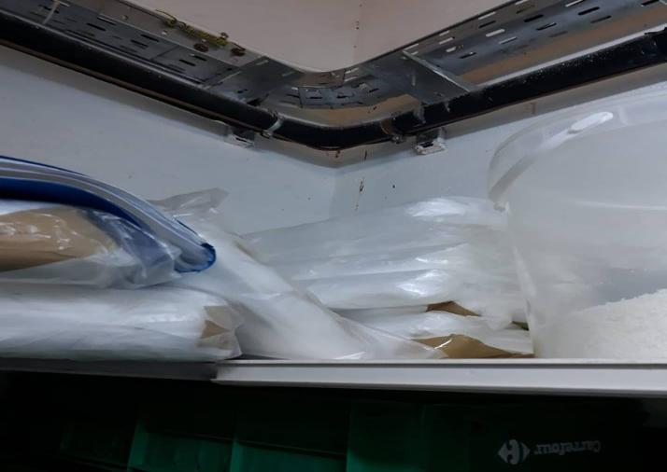
FLEG: présence de fientes d’oiseaux sur les murs de la réserve

Slide 11
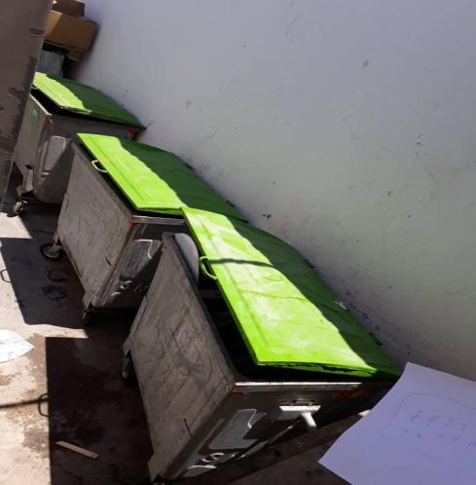
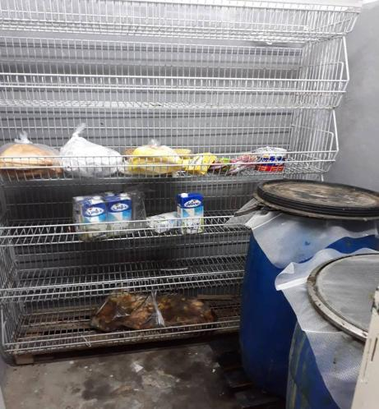
Gestion déchet: le local prévu pour stockage déchets est utilisé pour les produits casse et les huiles usagées. Ce local n’est pas adapté pour entreposage des bennes à ordures. Les bennes sont placées dans la zone de réception.

